Slide 1

내 손 안의 스마트폰은 어떻게 나에게 왔을까?
데이터로 자라는 무역 수업: AI 교수·학습 플랫폼 성장 MAP 적용 사례
6학년 사회 · 2. 시장경제와 국가 간 거래 · [6사11-03] · 6차시
Notes:
인사와 함께, 오늘 본 6교시 공개수업이 6차시 단원의 마지막 시간이었다고 소개합니다.

Slide 2


왜 이렇게 설계했나요?
1학기 자체평가에서 나온 문제
이번 단원의 설계
AI 교수·학습 플랫폼 데이터를 어떻게 뽑고 쓰는지 구체적인 예시가 부족함
서버 접속 문제로 수업이 끊김
자기주도성이 형식적인 참여에 머물 수 있음
학생이 데이터를 직접 만들고 읽는 수업
차시마다 데이터 → 교사 결정을 기록
같은 질문을 1차시와 6차시에 묻고 비교
캡처와 종이 기록지로 접속 문제 대비
Notes:
1학기 자체평가에서 나온 문제점을 이번 단원의 설계 출발점으로 삼았다는 흐름으로 말합니다.

Slide 3
6차시를 한 줄로
1
2
3
4
5
6
무역이 뭐예요?
나라마다 가진 게 달라요
바꾸면 더 좋아요
좋은 점, 걱정되는 점
우리나라 무역 그래프
스마트폰을 만들어라!
M 동기
A 성찰
A 성찰
A 성찰
P 맞춤
M→A→P→환류
핵심 질문 다른 나라에 기대는 건 좋을까, 위험할까?
1차시에 투표하고 6차시에 같은 문장으로 다시 투표 · 4개 나라(대한민국, 중국, 사우디아라비아, 미국)가 2차시부터 6차시 게임까지 이어짐
Notes:
단원 전체가 한 질문과 한 이야기(스마트폰)로 이어진다는 점을 강조합니다.

Slide 4



성장 MAP을 이렇게 적용했어요
M 학습동기
A 자기성찰
P 맞춤형 학습
[수업 활동]-[설문] 핵심 질문·예상 투표로 수업 열기
[학급경영도구]-[칭찬포인트] 근거·도움·위기 극복에 줌
나라 맡기와 스마트폰 게임 (게이미피케이션)
[문제풀이] 진단·형성 평가 → 내 학습 점검표
[우리반 클래스보드] 반 전체 결과와 내 생각 비교
[수업 질문] AI 대답을 그래프로 확인
모둠 라운드 기록, 1·6차시 설문 비교
[모둠/발표 수업]-[개별] 차시마다 보충·기본·심화 과제
수준별 그래프 3종 (그림그래프 포함)
형성 평가 결과로 정리 과제 고르기
Notes:
M, A, P 각각에 어떤 활동과 플랫폼 기능을 썼는지 한 장으로 보여 줍니다.

Slide 5
AI 교수·학습 플랫폼 기능 분석: 메뉴별 활용
플랫폼 메뉴 | 이렇게 썼어요 | MAP
[수업 활동]-[설문] | 1차시: 핵심 질문으로 수업 열기 → 6차시: 같은 질문으로 생각 변화 확인 (1·6차시 비교) | M → A
[통합학습창]-[문제풀이] | 1차시 진단평가 → 2~6차시 형성 평가 → 결과로 수준별 과제 안내 | A → P
[모둠/발표 수업]-[개별] | 원산지 기록지, 내 학습 점검표, 그래프 탐정 기록지, 수준별 과제, 자기평가 | A · P
[우리반 클래스보드] | 반 전체 결과 모으기: 원산지, 무역 분류판(좋아요 vs 걱정돼요), 5차시 질문 | A
[학급경영도구]-[칭찬포인트] | 7개 항목 미리 등록. 개수나 빠르기가 아니라 근거·도움·위기 극복에 줌 | M
[수업 질문] · [웹URL] | AI 대답을 그래프로 확인(교사 대표 입력), 실제 뉴스와 원유 수입 그래프 연결 | A
같은 메뉴를 차시와 단계에 따라 다른 목적으로 썼습니다.
Notes:
기능을 많이 쓴 것보다, 한 기능을 단계에 따라 다른 목적으로 쓴 점을 강조합니다. 담당 역할(기능 분석, 적용 방안 도출)과 연결.

Slide 6
데이터가 교사의 결정을 바꾼 순간
차시 | 모은 데이터 | 교사가 내린 결정
1 | 설문(핵심 질문), 진단평가 2문항 | 출발 수준 확인, 6차시 비교 기준으로 저장
2 | 나라 맞히기 결과 | 틀린 나라 → 보충 과제와 디지털 오답노트로 안내
3 | 1번·2번 세트 수 | 반 전체 그래프로 "바꾸면 더 많다"를 학생 숫자로 보여 줌
4 | 좋아요·걱정돼요 분류 | 한쪽만 고른 모둠에 먼저 질문, 6차시 위기 카드와 연결
5 | 그래프 탐정 기록, AI 대답 확인 | 사실과 추측을 섞은 모둠에 6차시 그래프 읽기 때 먼저 개입
6 | 모둠 라운드 기록, 형성 평가, 다시 설문 | 정답률로 보충·기본·심화 정리 과제 안내, 1·6차시 비교
Notes:
1학기 개선사항 '데이터 기반 교수·학습 설계 활용 사례'에 대한 답입니다. 실제 수업 후 결정 내용을 이 표에 덧붙여 말하면 더 좋습니다.

Slide 7
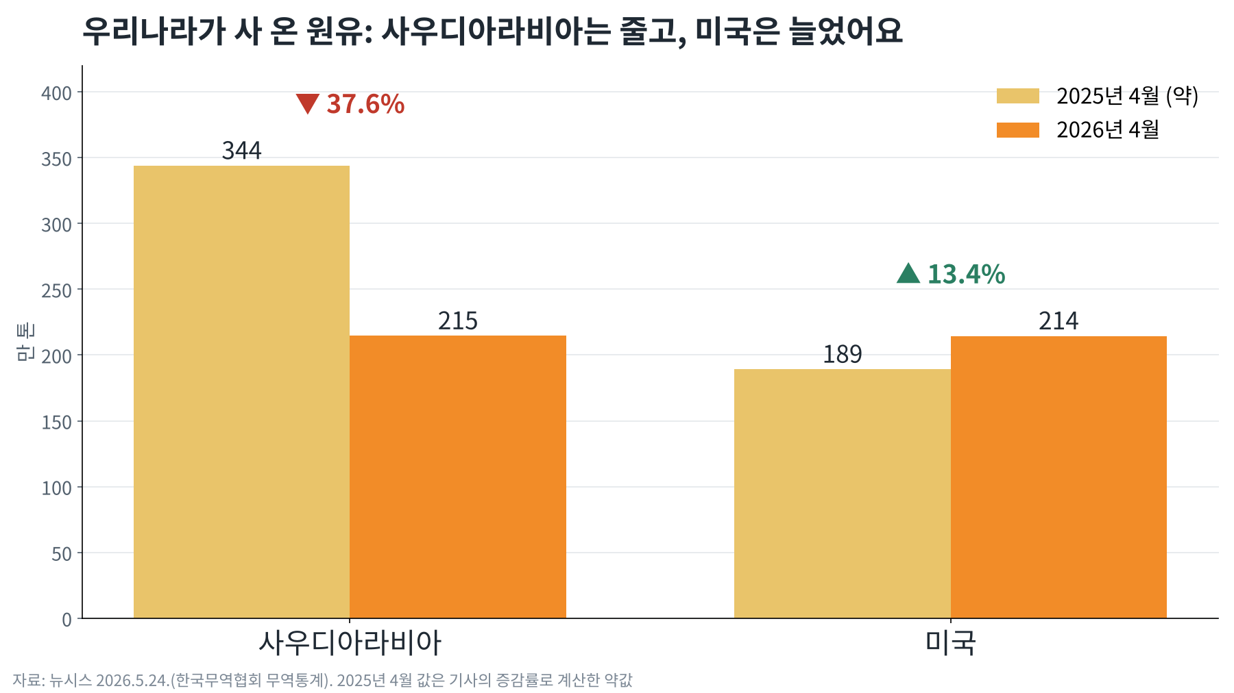
공개수업 장면: 스마트폰을 만들어라!
스마트폰 1대 = 칩 + 광물 + 기름
혼자 만들기
모든 나라 0대
1라운드
바꿔서 만들기
최대 12대
2라운드
사우디 기름이 끊겼어요!
미국과 거래한 나라만 계속
"게임이랑 똑같아요!"
한 나라에만 기대면 위험하고, 여러 나라와 거래하면 위기를 넘길 수 있어요.
3라운드
Notes:
게임 3라운드와 실제 뉴스 그래프를 나란히 보여 주며, 학생들이 '게임이랑 똑같아요'라고 말한 장면을 소개합니다.

Slide 8
학생들은 어떻게 달라졌나요?
다른 나라에 기대는 건 좋을까, 위험할까?
1차시
 | ① 좋다 | ② 위험하다 | ③ 둘 다
1차시 | __명 | __명 | __명
6차시 | __명 | __명 | __명
"다른 나라에 기대면 약해질 것 같아요."
6차시
까닭의 근거
느낌 __% → 경험(게임) __% → 자료(그래프·뉴스) __%
"서로 기대는 건 힘이지만, 한 나라에만 기대면 약점이에요. 여러 나라와 거래해야 해요."
Notes:
빈칸은 실제 투표 결과로 채웁니다. 숫자보다 '까닭의 근거가 느낌에서 게임·그래프로 바뀌었는지'를 강조합니다.

Slide 9



어려웠던 점, 그리고 2차년도
어려웠던 점과 해결
2차년도에 이어 가고 싶은 것
서버 접속 문제
수업 꾸러미 공유
지도안, PPT, 게임 카드, 활동지, 설문·문제풀이 문항을 한 묶음으로
데이터 결정 기록 정례화
차시마다 '어떤 데이터를 보고 무엇을 바꿨나' 한 줄 기록
플랫폼 개선 제안
설문 결과 차시 간 비교, 모둠 기록 누적·내려받기
설문 결과는 미리 캡처, 게임 기록은 종이 기록지와 칠판 표로 병행
초등학생 AI 이용 연령
[수업 질문]에서 교사가 대표로 묻고, 학생은 그래프로 맞는지 판단
어려운 개념 (희토류, 관세 등)
나라 4개, 재료 3개, 위기 1개로 줄이고 '스마트폰' 한 이야기로 묶음
Notes:
왼쪽은 현장 교사가 바로 따라 할 수 있는 팁, 오른쪽은 2부 '2차년도 운영 방향'과 연결되는 제안입니다.

Slide 10

나라들은 무역으로 서로 기대며 살아가요
수업도 데이터로 서로 기대며 자랍니다. 감사합니다.
질문과 소감을 나눠 주세요

